Slide 1
欢迎大家来参观我们的社区!
TLX
社区简介
我们的TLX社区
我们的生活
我们的服务
我们的商业
我们的收入
社区作品展
社区娱乐岛

Slide 2




社区简介
TLX社区
TLX社区内部数据
我们的社区是一个面向世界的社区。它具有“游乐场”、“博物馆”、“体育场”、“商业岛”、等多种美丽景观与先进设施……
：商业岛，在那里有商场、步行街、特色小吃店、旅馆以及地下街，是本社区唯一的商业基地。由于它位于本社区中心的一座岛屿上因此被命名为“商业岛”。
：体育场，占地面积共15,000平方米，是热爱体育的人们的好去处。
：游乐场，是本社区最大的一个娱乐基地，工作一天的居民可以到这里休闲一下。
下一页
回目录页

Slide 3


社区简介
TLX社区
TLX社区内部数据
：特色食品，“红面茶”是一种老少皆宜的面食，它味道甘甜略带酸，口感爽快，可以提高精神与体力，如果在陪上特制的香肠更是让你吃一口忘不了。
回目录页

Slide 4






我们的生活
万用卡
我们生活在一个绿色的环境中，这里没有喧闹，一切都是那么温馨。

Slide 5
我们的服务
TLX社区
TLX社区内部数据
生活方面
水管、下水道维修 | 免费 | 门窗修理 | 免费
家庭保险
安全保险 | ￥ 20 | 防盗服务 | 免费
卫生打扫 | 免费 | 雇佣人员 | ￥12/人
其他
新闻服务 | 免费 | 外出工作 | 免费
下一页
回目录页

Slide 6
我们的服务
TLX社区
TLX社区内部数据
技术方面
电器维修 | 免费 | 网络服务 |  | 免费
软件维修 | 免费 | 计算机工程制作 |  | ￥10/项
外出方面
旅游 | 免费 |  | 建立公司 | 免费
出国 | 免费
回目录页

Slide 7


我们的商业
TLX社区
TLX社区内部数据
一致同意外部贸易迁入本社区，以至的到好的发展，同时也希望能给本社区的居民更多的帮助。
回目录页

Slide 8
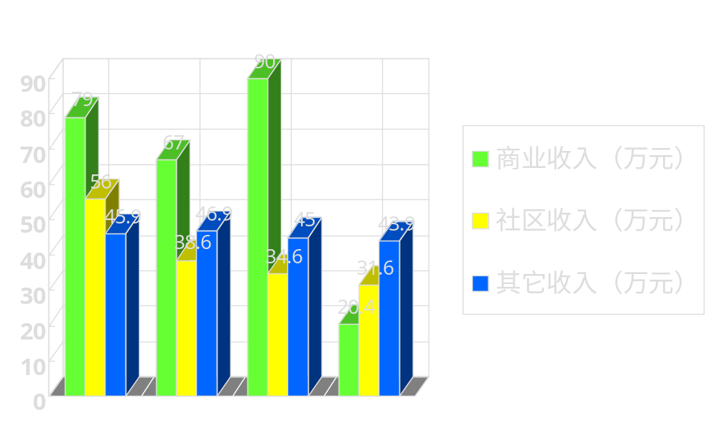
我们的收入
TLX社区
TLX社区内部数据
回目录页

Slide 9

社区作品展
Word类作品
Excel类作品
画图类作品

Slide 10
Word类作品
TLX社区
TLX社区内部数据
WORD
名片
明信片
传单
日程表

Slide 11
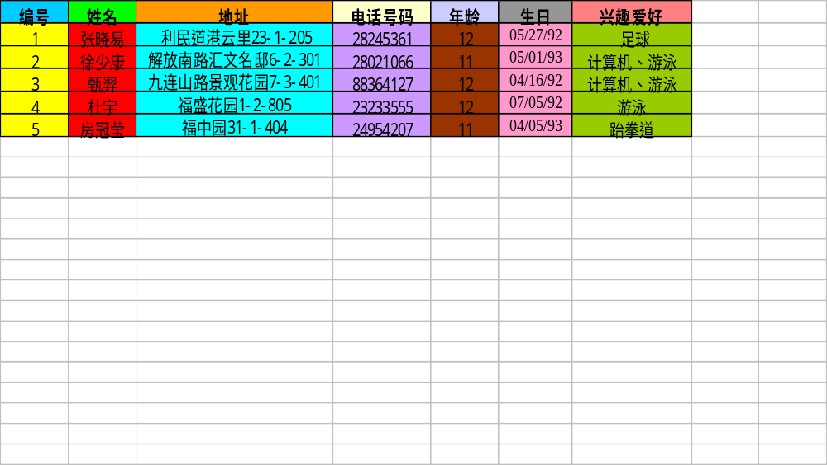
Excel类作品
TLX社区
TLX社区内部数据

Slide 12
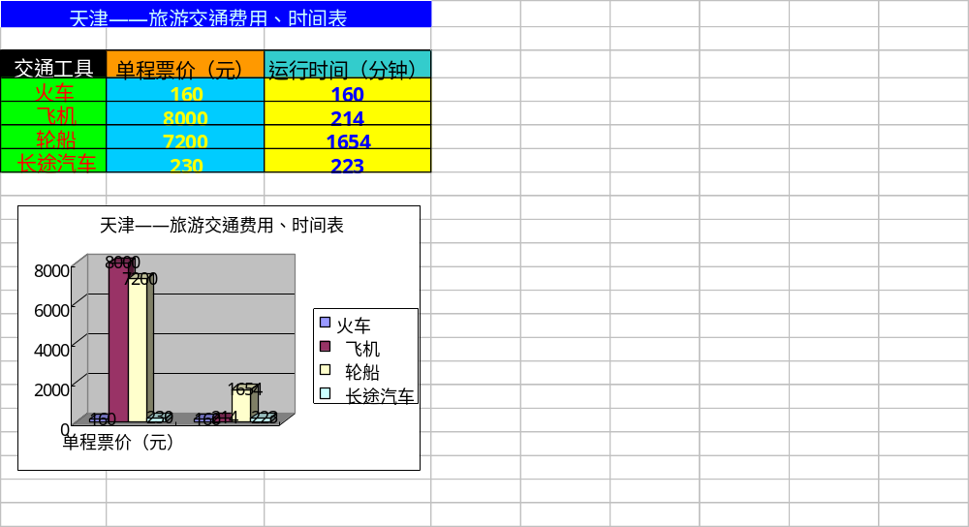
Excel类作品
TLX社区
TLX社区内部数据

Slide 13
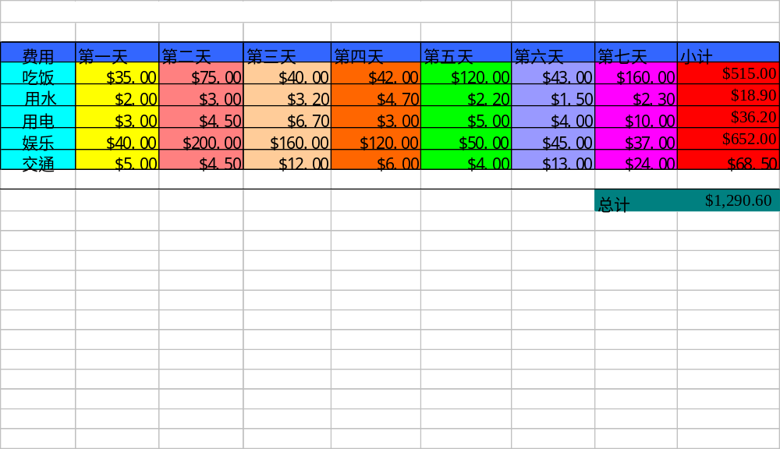
Excel类作品
TLX社区
TLX社区内部数据

Slide 14
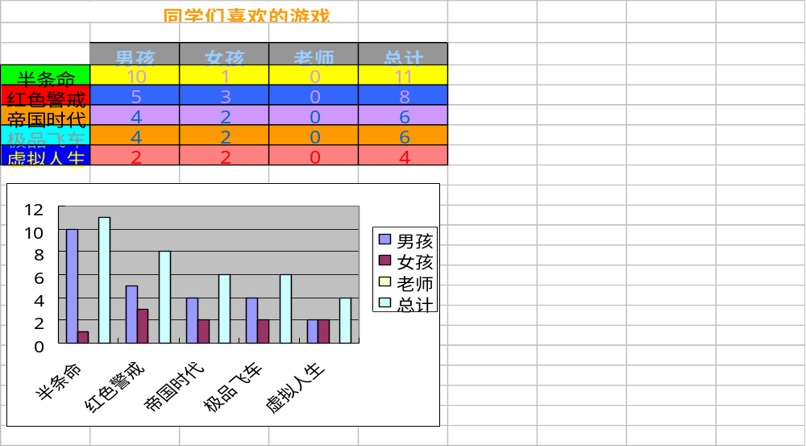
Excel类作品
TLX社区
TLX社区内部数据

Slide 15

画图类作品
TLX社区
TLX社区内部数据
如图右边的是“邮票”，左边的是“纪念杯”。

Slide 16

社区娱乐城
社区大事记
社区广告
社区新闻

Slide 17
TLX社区大事记
本社区最近发生了一些比较大的事迹，得到了人们的赞赏，到底是什么事迹呢？往下看你就知道了！

Slide 18

游戏电玩区
TLX社区
TLX社区内部数据
本社区新建造了一个游戏电玩场，受到了广大人民的鼓舞，为了防止人们玩的过久，本社区在游戏场添加了自动警报系统。

Slide 19
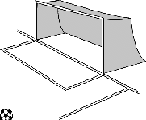






娱乐场
TLX社区
TLX社区内部数据
里面有篮球架，足球场，乒乓球台等多种娱乐器械。

Slide 20

健身比赛
TLX社区
TLX社区内部数据
一年开展一次全小区健身大赛，不但可以锻炼身体，而且还可以促进小区居民团结意识。

Slide 21

小区超市
TLX社区
TLX社区内部数据
为了方便小区居民平时所需的日常用品，在小区内开了便民超市。

Slide 22



环保
社区
欢迎来到TX社区
Welcome to TX.
我们的社区，它可是世界一流的。因为本社区引进了极为先进的管理技术，而且本社区的管理人员一致同意，外部商业工作者迁入本社区的商业岛，使本社区得到优良的发展。

Slide 23


我们的社区
我们有智能化的管理。
我们有优质的服务。
我们有美丽的环境。

Slide 24


智能化的管理：
红外线防盗系统、机器人清洁员
多功能娱乐设备、电脑管理商业区
智能化餐厅… …

Slide 25

优质的服务：
利用对讲机呼叫社区管理员，随叫随到。
如果发生意外情况，保安人员会帮您解除困难。
在这里让您感到家的温暖。

Slide 26



美丽的环境：
模拟森林
虚拟水上大世界
野生动物保护区… …

Slide 27

再次欢迎您来到我们TX社区
希望本社区能给您留下好的印象
希望您以后再来参观本社区
让您感到职能化的管理、优质的服务、美丽的环境

Slide 28


TX社区新闻节目
体育新闻
电脑新闻
每日新闻

Slide 29



体育新闻
希腊黑马一黑再黑，战胜东道主葡萄牙。
中国队以2:2逼平巴林,有希望进入四强。

Slide 30
电脑最新快报
金山公司火暴推出金山词霸系列软件最新版。
金山公司即将推出在Linux操作系统上运行的WPS套件。

Slide 31
每日新闻
神州五号成功发射。
中国人民众志成城战胜非典。

Slide 32
欢迎来道TLX社区
祝大家玩的开心愉快
生活的温馨舒适。

Slide 33
制作：甄羿
修改：徐少康
操作：孙文
解说：张晓易、甄羿、王梦祺、徐少康

